Slide 1
Истинные предраковые (преканкрозные) заболевания слизистой оболочки полости рта и красной каймы губ
Роль стоматолога в диагностике и лечении
Кафедра дерматовенерологии ОрГМУ

Slide 2
ПЛАН:
определение и понятие предрака кожи и слизистой оболочки полости рта
классификация
клиника
диагностика
лечение
профилактика

Slide 3
Развитие рака – многоступенчатый, иногда довольно длительный процесс. Часто раку предшествуют предраковые изменения, которые в ряде случаев имеют характер определённого заболевания. Предраковые изменения (ПИ) отличаются от рака тем, что не хватает одного или нескольких признаков, совокупность которых позволяет поставить диагноз рака. Эти «недостающие» признаки появляются в результате прерывистой прогрессии. ПИ значительно варьируют в отношении клиники, характера, объёма, прогноза
и могут развиваться в четырёх основных направлениях: прогрессирование, рост без прогрессирования, длительное существование без значительных изменений, регрессии. Только первый путь развития процесса является непосредственным переходом ПС в рак.

Slide 4
Прогрессирование ПС
может наступить при условии продолжающегося действия канцерогенного фактора на любом этапе развития этого состояния. В то же время прекращение действия канцерогенного фактора может предотвратить озлокачествление даже в тех случаях, когда предраковому заболеванию на пути к раку остаётся претерпеть незначительную трансформацию.

Slide 5
Предрак кожи – поражение кожи,
которое становится инвазивной опухолью
настолько часто, что её развитие может быть статистически предсказуемым.
Выделяют понятие «предраковое состояние» (ПС)
- склонность к предраку, но пока без характерных для него признаков. ПС может возникать вслед за повреждением зоны соединения эпидермиса и дермы; развитием хронической гранулёмы и повреждений, оставляющих рубцы; после ряда хр. дерматозов, при которых нормальные сосочковые структуры замещаются рубцово-изменённым сосочковым слоем с уплощением дермо-эпидермальных связей (ДКВ, КПЛ слизистых оболочек, дистрофический БЭ,
порокератоз Мебелли,
врождённая пойкилодермия).

Slide 6
Предраковое поражение (ПП) в отличие от ПС характеризуется различными признаками происшедшей трансформации. Возникает ПП кожи и слизистой оболочки в результате канцерогенного действия УФ-излучения (спектр В) особенно на светловолосых людей, химических канцерогенов (из ископаемых источников, топлива и их перегонки – минеральных масел, производных дёгтя и др.), ионизирующего излучения. Риск развития злокачественного новообразования повышается при использовании ряда лекарств. препаратов, в состав которых входит мышьяк (Фовлера раствор и др.); цитостатиков, фотохимиотерапии (при лечении псориаза и некоторых других дерматозов,
после чего быстро развиваются явления актинического кератоза).

Slide 7
Предраковое поражение в отличие от предракового состояния характеризуется различными признаками происшедшей трансформации.
Причины
возникновения предракового поражения:
- канцерогенное действие УФ излучения (спектр B), особенно на светловолосых людей;
- химических канцерогенов (из ископаемых источников топлива и их перегонки –минеральных масел, производных дёгтя и др.);
- ионизирующего излучения.
В развитии предрака важная роль отводится вирусам.

Slide 8
Развитию инвазивного рака
предшествует период различной продолжительности – от нескольких недель до нескольких десятилетий, что зависит от генетических и иммунных особенностей организма, характера и интенсивности воздействия канцерогенных веществ. В течение этого периода ПП может разрешиться спонтанно. Предраковая реакция на канцерогены обычно проходит стадию дисплазии, проявляющуюся проявлениями гиперкератоза.

Slide 9
Предраковыми заболеваниями следует считать также патологические состояния, которые как бы подготавливают почву для рака, хотя не обязательно приводят к малигнизации.

Slide 10
В 1970 г. на основании многолетних наблюдений за 840 больными отечественные авторы Е.В.Боровский, А.Л.Машкилейсон
и др. составили классификацию предраковых заболеваний слизистой оболочки полости рта и красной каймы губ, которая с некоторыми поправками в 1976 г. была утверждена Комитетом по изучению опухолей головы и шеи Всесоюзного научного медицинского общества онкологов.

Slide 11
Классификация
предраковых заболеваний слизистой оболочки полости рта
А. С высокой частотой озлокачествления (облигатные):
1) болезнь Боуэна
Б. С малой частотой озлокачествления
(факультативные):
1) лейкоплакия (веррукозная и эрозивная);
2) папилломатоз;
3) эрозивно-язвенная и гиперкератотическая
формы красной волчанки
и красного плоского лишая;
4) постлучевой стоматит.

Slide 12
Классификация
предраковых заболеваний красной каймы губ
А. С высокой частотой озлокачествления (облигатные):
1) бородавчатый предрак;
2) ограниченный предраковый гиперкератоз;
3) абразивный преканкрозный хейлит Манганотти.
Б. С малой частотой озлокачествления (факультативные):
1) лейкоплакия;
2) кератоакантома;
3) кожный рог;
4) папиллома с ороговением;
5) эрозивно-язвенная и гиперкератотическая формы красной волчанки и красного плоского лишая;
6) постлучевой хейлит.

Slide 13
В данную классификацию
не включены редко озлокачествляющиеся заболевания (плоская лейкоплакия, хронические трещины губ и др.), а также актинический и метеорологический хейлиты, рубцы и рубцовая атрофия, которые рассматриваются как фоновые состояния.

Slide 14
Болезнь Боуэна
Описана в 1912г. BOWEN,
обладает наибольшей потенциальной злокачественностью среди предраковых заболеваний и укладывается в понятие
cancer in situ.
Возникает чаще у мужчин, преимущественно в возрасте от 40 до 70 лет. Излюбленная локализация – мягкое нёбо, язычок, ретромолярная область, язык..

Slide 15
Клиника
Клиническая картина болезни Боуэна на слизистой оболочке полости рта довольно разнообразна. Чаще обнаруживают один, реже – два и более очагов поражения.
Возникает ограниченное, медленно увеличивающееся пятнисто-узелковое поражение.
Иногда из-за неравномерного ороговения поражение имеет сходство с лейкоплакией и красным плоским лишаём. Поверхность поражения местами может быть эрозирована или покрыта сосочковыми разрастаниями, чаще она застойно-красная, бархатистая, с мелкими сосочковыми разрастаниями, реже – гладкая.

Slide 16
Клиника
При длительном существовании поражения выявляется лёгкая атрофия слизистой оболочки и тогда очаг слегка западает. При слиянии нескольких очагов образуются бляшки неправильных очертаний. Субъективные ощущения могут отсутствовать.

Slide 17
Клиника
Однако не во всех случаях болезни Боуэна бывает ясная клиническая картина. Известны описания, когда заболевание характеризовалось лишь небольшой гиперемией маленького участка слизистой оболочки или клинически было неотличимо от лейкоплакии. Иногда проявление болезни Боуэна чётким серовато-белым рисунком напоминает клиническую картину красного плоского лишая, а складчатостью слизистой оболочки в очаге – лейкоплакию. Такой характер поражения отмечается при локализации болезни Боуэна на слизистой оболочки щёк.

Slide 18
Болезнь Боуэна

Slide 19
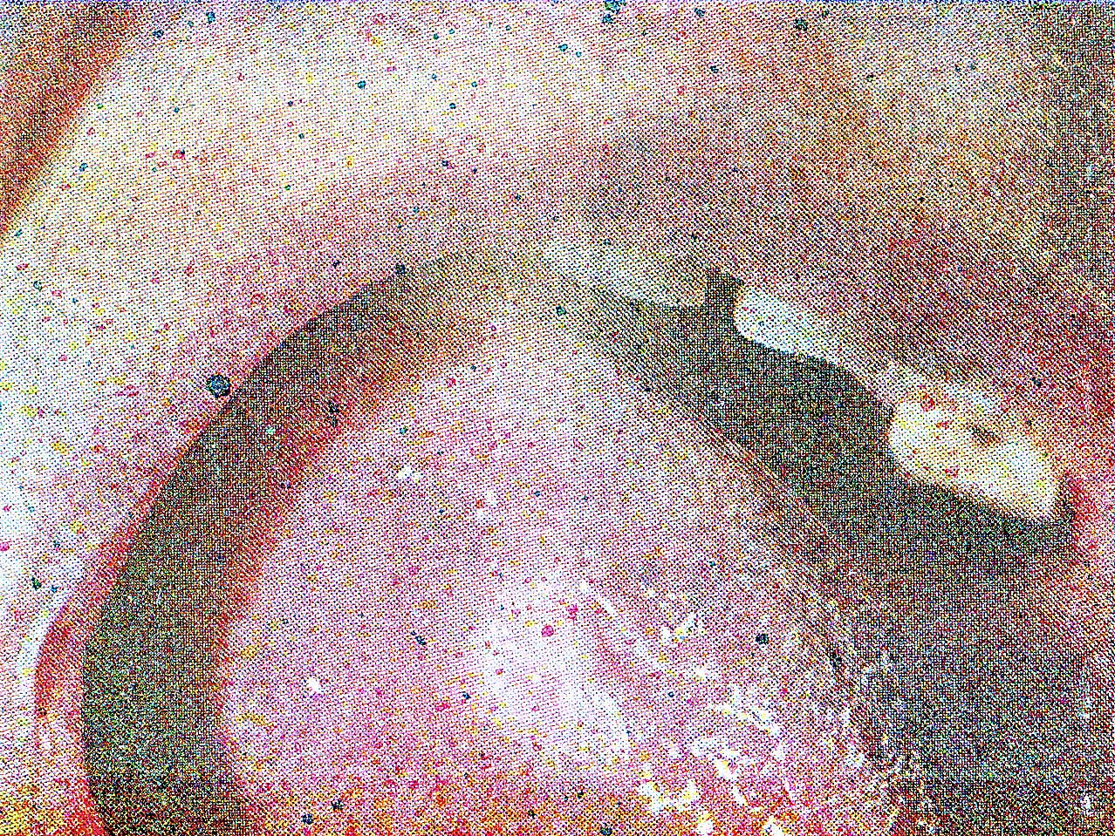
Болезнь Боуэна на боковой поверхности языка

Slide 20
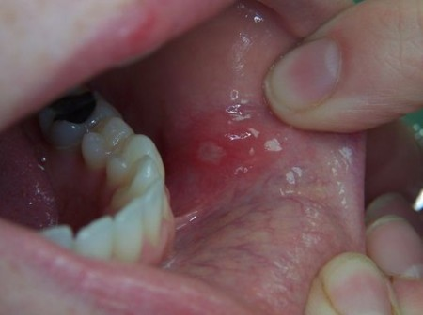
Болезнь Боуэна

Slide 21
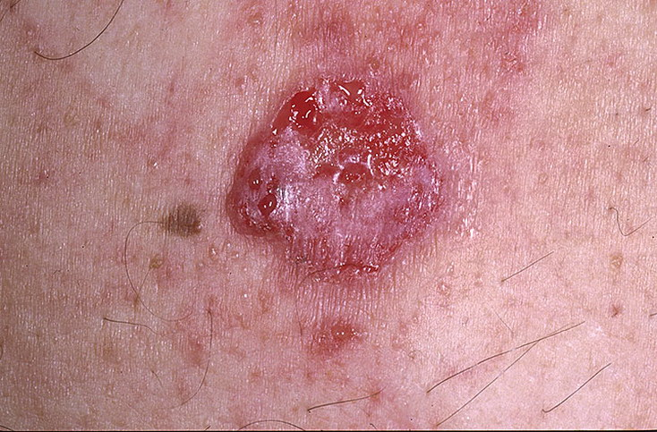
Болезнь Боуэна

Slide 22
Гистология:
слабо выраженный гипер- или паракератоз, всегда имеются акантоз и расширенные эпителиальные выросты, базальный слой сохранён, инвазивного роста нет.
В шиповатом слое – картина
cancer in situ, т.е. интраэпителиального рака, который не сопровождается инфильтративным ростом. В шиповатом слое встречаются уродливые, «чудовищные» клетки, иногда с множественными ядрами. Часто происходит кератинизация отдельных клеток мальпигиевого слоя, могут развиваться истинные
«роговые жемчужины».

Slide 23
Гистология
В роговом слое, если он имеется, иногда обнаруживают «зёрна» и «круглые тельца», аналогичные тем, которые бывают при болезни Дарье. В верхней части соединительнотканного слоя имеется небольшой инфильтрат, состоящий в основном из лимфоцитов и плазматических клеток.

Slide 24
Болезнь Боуэна
Встречается у взрослых и может развиваться на любом участке кожного покрова. Имеет вид несколько возвышенной бляшки. Если очагов несколько, то соседние иногда сливаются. Очертания полициклические или неправильные.
Клиническая картина разнообразна: папулы величиной с чечевицу, с шелушением на поверхности или диски разной величины, покрытые
чешуйками-корками.

Slide 25
Периферия бляшки сильно возвышается и интенсивно окрашена в коричнево-красный цвет, тогда как в центре её процесс может разрешаться. Другие бляшки могут быть покрыты тонкими чешуйками различного цвета, по снятии которых обнажается эрозивная или язвенная поверхность.
В некоторых случаях атрофия эпидермиса может быть преобладающей и образование скорее имеет вид пятна, чем папулы. Клинически есть известное сходство болезни Боуэна с поверхностно растущей базалиомой.

Slide 26
Гистологическая картина характерна: дискератотические изменения в эпидермисе.
Патологический процесс может долго оставаться неизменным, но характерным является раннее или более позднее превращение в базальноклеточный или плоскоклеточный рак.
Лечение хирургическое.

Slide 27
Течение болезни Боуэна обычно неблагоприятное, ранний инвазивный рост наблюдается при локализации процесса на слизистой оболочке полости рта.
Прогноз без лечения плохой.
Диагностика с локализацией на слизистой оболочке рта клинически трудна.
Необходимо гистологическое подтверждение.
Лечение – полное удаление участка поражения в пределах здоровых тканей.
Если это невозможно, то близкофокусная рентгенотерапия.

Slide 28
Бородавчатый предрак
Описан в 1965 г. А.Л.Машкилейсоном как самостоятельная форма предрака красной каймы губ, обладающая высокой потенциальной злокачественностью. Он возникает преимущественно на нижней губе, в основном
у мужчин в возрасте свыше 40 лет.
Удельный вес бородавчатого предрака среди всех предраковых заболеваний губ составляет примерно 7%.

Slide 29
Клиника
Резко ограниченный характер.
Строго на красной кайме губ располагается полушаровидный элемент диаметром от 4мм до 1см. Он выступает на 3-5 мм и имеет плотноватую консистенцию. Окраска такого узелка от цвета нормальной красной каймы до застойно-красного. Поверхность узелка часто бывает покрыта плотно сидящими тонкими чешуйками, напоминая бородавку или ороговевающую папиллому. Пальпация безболезненна. Располагается на внешне неизменённой красной кайме.

Slide 30
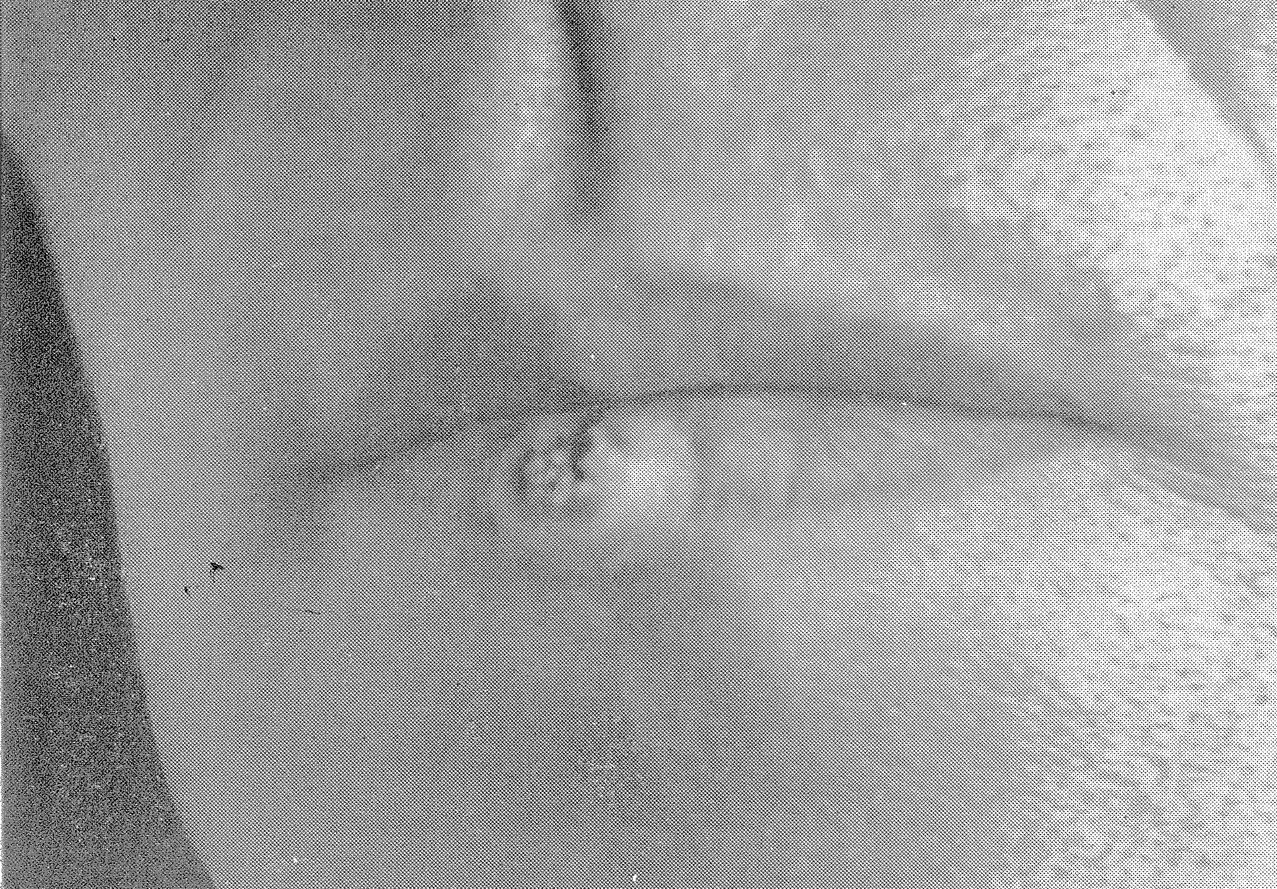
Бородавчатый предрак губы

Slide 31
Гистология
Резко ограниченная пролиферация плоского покровного эпителия как вверх, в виде широких сосочковых образований, так и глубоко вниз за обычный уровень эпителия. Пролиферация происходит за счёт расширения шиповатого слоя. Небольшой гиперкератоз часто перемежается с зонами паракератоза, наблюдается дискомплексация и полиморфизм шиповатых клеток.
В соединительнотканном слое – круглоклеточная инфильтрация с большим количеством лимфоцитов, плазматических клеток и лаброцитов. Эластические волокна местами гомогенизированы.

Slide 32
Течение довольно быстрое, озлокачествление может произойти спустя 1-2 мес. после начала заболевания. Клинически установить начало озлокачествления почти невозможно. Следует обращать особое внимание на внезапное увеличение размеров поражения, усиление ороговения, появление уплотнения в основании, эрозирование или изъязвление элемента.
Диагностика основана на клинической картине, подтверждённой результатами гистологического исследования.
Дифференцировать с обыкновенной бородавкой, папилломой, кератоакантомой, пиогенной гранулёмой.
Лечение: полное хирургическое удаление участка поражения в пределах здоровых тканей с последующим гистологическим исследованием.

Slide 33
Ограниченный предраковый гиперкератоз
красной каймы губ
Как самостоятельное предраковое заболевание описан в 1965 г. А.Л.Машкилейсоном. Его удельный вес среди всех предраковых заболеваний губ составляет примерно 8%. Среди больных преобладают мужчины в возрасте свыше 30 лет. Обычно процесс локализуется на нижней губе, строго на красной кайме, чаще сбоку от центра.

Slide 34
Клиника
Поражение имеет вид ограниченного участка, часто полигональной формы, размером от 0,2 х 0,5 до 2 х 1,5 см. Поверхность очага покрыта тонкими плотно сидящими чешуйками и имеет серовато-белый цвет. У большинства больных очаг слегка западает. Однако при скоплении на поверхности очага плотно сидящих чешуек он может слегка возвышаться. Очаг имеет плоскую поверхность и редко развивается на фоне воспалительных явлений.
Гистология:
ограниченная пролиферация эпителия вглубь тканей, часто соровождающаяся дискомлексацией шиповатых клеток с мощным гиперкератозом на поверхности.

Slide 35
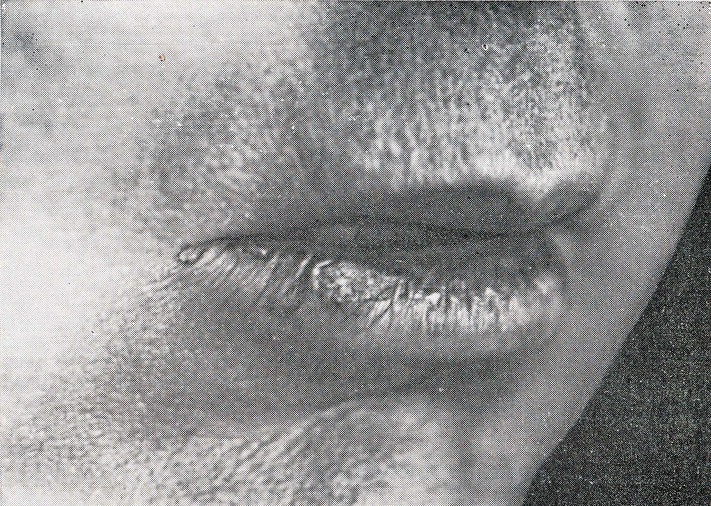
Ограниченный предраковый гиперкератоз губы

Slide 36
Течение не столь быстрое, как бородавчатого предрака, однако его озлокачествление может произойти спустя 6 мес. после начала заболевания. Клиническими признаками озлокачествления являются усиление ороговения и появление уплотнения в основании элемента. Однако эти признаки появляются много позже после начала озлокачествления.
Единственный надёжный способ диагностики озлокачествления – биопсия, которую следует производить, как можно раньше.

Slide 37
Диагностика основана на клинической картине и результатах гистологического исследования.
Дифференцировать следует с лейкоплакией, красной волчанкой, красным плоским лишаём, бородавчатым предраком.
Лечение – хирургическое удаление очага поражения в пределах здоровых тканей с обязательным проведением гистологического исследования.

Slide 38
Абразивный преканкрозный хейлит Манганотти
В 1933 г. Manganotti описал своеобразное эрозивное изменение красной каймы нижней губы, которое имело тенденцию трансформироваться в плоскоклеточный рак, и назвал его абразивным преканкрозным хейлитом.
В дальнейшем, все писавшие об этом заболевании авторы, подчёркивали высокую потенциальную злокачественность хейлита Мангонотти и относили его к группе облигатного предрака.
Хейлит Манганотти является нередким заболеванием, возникающим в основном у мужчин старше 60 лет.

Slide 39
Этиология и патогенез
В возникновении хейлита Мангонотти значительную роль играют возрастные трофические изменения тканей, в частности нижней губы, которые особенно выражены у лиц с вторичной адентией или при разрушении передних нижних зубов. В связи с этим у некоторых людей с нарушенной трофикой в области нижней губы легко возникает деструктивная ответная реакция на такие раздражители, как инсоляция, острая и хроническая травма и др.
Определённое значение в патогенезе
имеет гиповитаминоз А и патология
желудочно-кишечного тракта.

Slide 40
Клиника
отличается разнообразием. Обычно поражение представлено в виде эрозии овальной или неправильной формы, часто с гладкой, как бы полированной поверхностью, имеющей насыщенно-красный цвет. У некоторых больных эрозия покрыта прозрачным истончённым эпителием. Часто на поверхности образуются корки, при снятии которых может возникнуть небольшое кровотечение, в то время как лёгкая травматизация эрозий, лишённых корок, кровотечение обычно не вызывает. Уплотнения тканей в основании и вокруг эрозий обычно нет. У ряда больных эрозия располагается на слегка гиперемированном и инфильтрированном основании, при этом воспалительная реакция обычно распространяется на 1-1,5 см от границ эрозии, но иногда воспалительный процесс может иметь распространённый характер.

Slide 41
Клиника
Отличительной особенностью фонового воспаления является его нестойкость. Обычно бывает одна эрозия, реже – две, крайне редко - три.
У части больных эрозия, раз появившись, существует, иногда немного увеличиваясь, длительное время, но чаще эрозии спонтанно эпителизируются, а затем довольно быстро рецидивируют на том же или другом месте.

Slide 42
Гистология:
дефект эпителия, заполненный густым диффузным инфильтратом, состоящим из лимфоцитов, гистиоцитов, плазматических клеток и лаброцитов. Эпителий по краям эрозии находится в состоянии пролиферации, но иногда бывает атрофирован, однако местами от него отходят эпителиальные тяжи, имеющие неправильную форму. Шиповатые клетки местами находятся в состоянии различной степени выраженности дискомплексациии и атипии.
В глубине дермы отмечается разрастание соединительной ткани. Очаговые инфильтраты, состоящие из лимфоцитов, гистиоцитов, плазматических клеток и лаброцитов, фибробластов и макрофагов, располагаются вокруг резко расширенных кровеносных и лимфатических сосудов.

Slide 43
Течение торпидное, хроническое, при продолжающемся действии причинного фактора, происходит трансформация процесса в рак, которая может наступить в различные сроки (от 3мес. до 30 лет) после начала заболевания. Правильно проводимое лечение, даже консервативная терапия, может привести к излечению.
Диагностика основана на клинических данных, подтверждённых в сомнительных случаях результатами гистологического исследования. Дифференцировать следует от эрозивных форм красной волчанки, красного плоского лишая и лейкоплакии, пузырчатки, многоформной экссудативной эритемы и герпетической эрозии.

Slide 44
Лечение: применение средств, стимулирующих эпителизацию эрозий, и, естественно, устранение или значительное ослабление действия раздражающих факторов: лечение патологии ЖКТ, метеорологического и гландулярного хейлитов и др. Важное значение при этом имеют тщательная санация полости рта и протезирование. При отсутствии признаков озлокачествления, перед радикальным хирургическим вмешательством может быть проведено непродолжительное (2-3 мес.) общее и местное консервативное лечение. Эффективно применение концентрата вит.А по 10 капель3 раза в день, компламина и др. препаратов, улучшающих кровообращение в мягких тканях лица.
Местно: аппликации вит.А, кортикостероидн. + метилурациловой, солкосериловой мазей.

Slide 45
Лейкоплакия
Ороговение слизистой оболочки полости рта или красной каймы губ, сопровождающееся воспалением. Возникает, как правило, в ответ на хроническое экзогенное раздражение и относится к факультативному предраку.
Встречается чаще (13%).
Большинство составляют мужчины, в основном старше 40 лет.

Slide 46
Этиология и патогенез
Окончательно не выяснены. Однако большинство исследователей рассматривают лейкоплакию как реакцию слизистой оболочки на различные внешние раздражители, не отрицая при этом влияние эндогенных факторов: патология ЖКТ, нарушение обмена вит.А, генетические факторы (врождённые и наследственные дискератозы), сахарный диабет и нарушение обмена холестерина, внешние (механические, термические, химические и пр.) раздражающие факторы, особенно в сочетании друг с другом. Первостепенное значение имеют действие горячего табачного дыма, хроническая травматизация вследствие нарушения зубного ряда и гальванический ток, возникающий в полости рта при наличии протезов из разнородных металлов.

Slide 47
Клиника
Локализация. Чаще на слизистой щёк, преимущественно у углов рта, на нижней губе, реже на языке (на спинке или боковой поверхности), на альвеолярном отростке, в области дна полости рта. Клиническая картина неоднородна: плоская, веррукозная, эрозивная и лейкоплакия курильщиков Таппейнера. Клиническая картина зависит не только от формы заболевания и вызвавшего фактора, но и от локализации. Все клинические формы лейкоплакии являются стадиями единого патологического процесса. Эрозивная форма обладает наибольшей потенциальной злокачественностью.

Slide 48
Течение хроническое. При правильной консервативной терапии может произойти регресс. В обратном случае постепенно прогрессирует и может трансформироваться в рак. Все формы лейкоплакии потенциально способны озлокачествляться, при этом наибольшая частота озлокачествления наблюдается при локализации процесса на языке. Клинические признаки озлокачествления: появление уплотнения в основании очага, эрозирование, кровоточивость, увеличение в размерах.
Диагностика: клиника, гистологическое исследование. Дифференцировать от КПЛ, КВ, сифилитических папул, некоторых форм кандидоза.

Slide 49
Лечение
В первую очередь - тщательная санация полости рта.
Зубные протезы должны быть тщательно отполированы. Больному лейкоплакией необходимо посещать стоматолога 2-3 раза в год. При этом врач должен обращать внимание на ортопедический статус, для того, чтобы своевременно провести больному соответствующее лечение.
Непременным условием при лечении лейкоплакии должно быть прекращение курения. При веррукозной форме, кроме того, показано хирургическое лечение. Хороший эффект даёт криохирургия, особенно применение жидкого азота. Обследование и лечение сопутствующих соматических заболеваний. Исчезновение лейкоплакии происходит медленно, в среднем через 8-12 мес. после прекращения действия раздражителя.

Slide 50
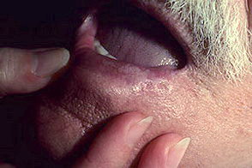
Лейкоплакия

Slide 51
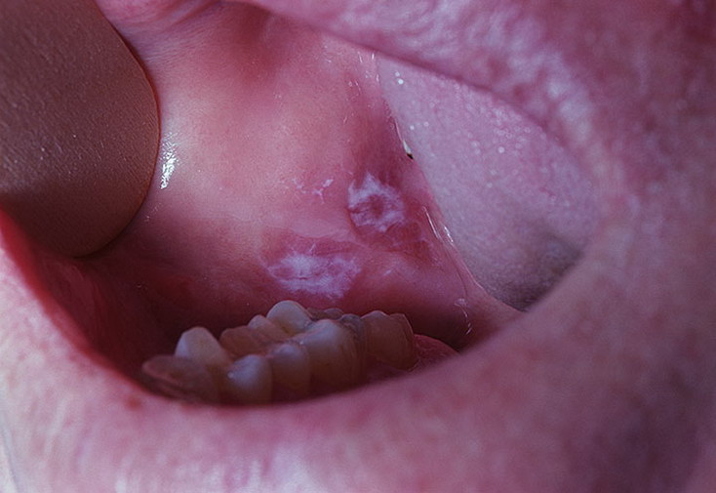
Лейкоплакия

Slide 52
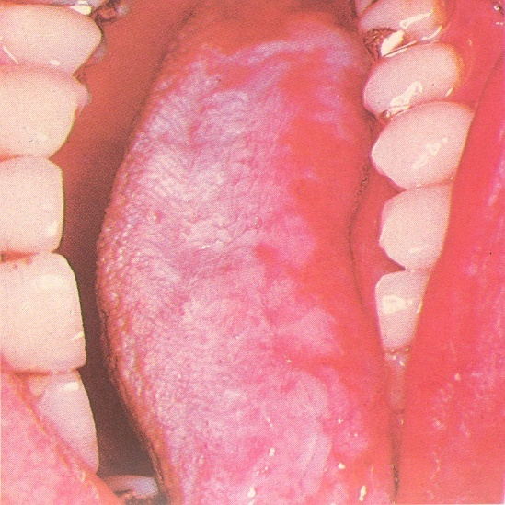
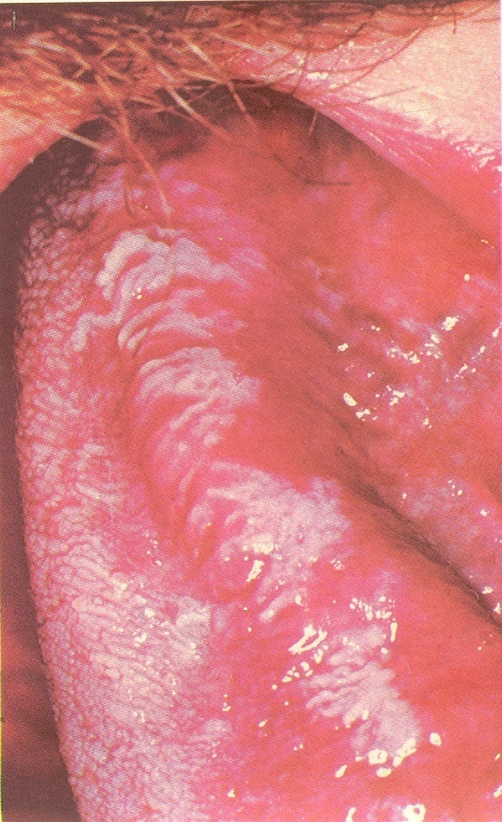
Лейкоплакии

Slide 53
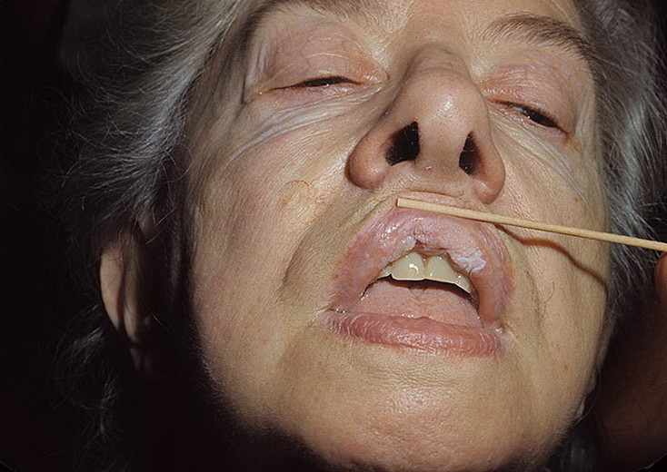
Лейкоплакия

Slide 54
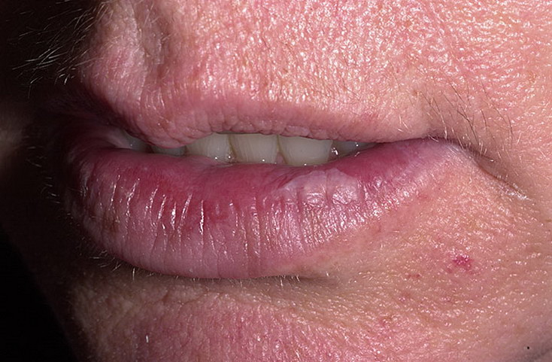
Лейкоплакия

Slide 55
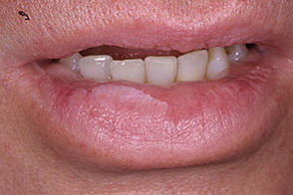
Лейкоплакия

Slide 56
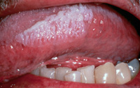
Лейкоплакия

Slide 57
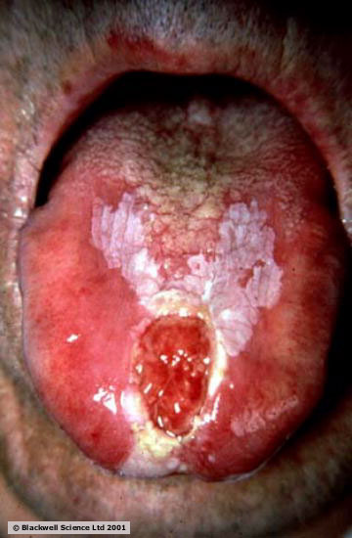
Лейкоплакия

Slide 58
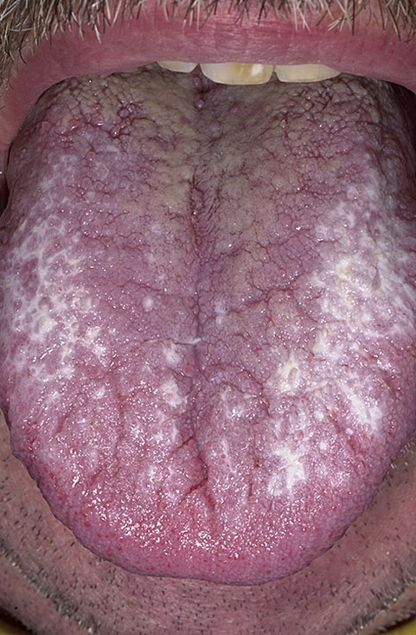
Красный плоский лишай

Slide 59
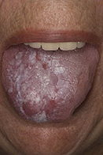
Красный плоский лишай

Slide 60
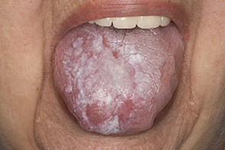
Красный плоский лишай

Slide 61
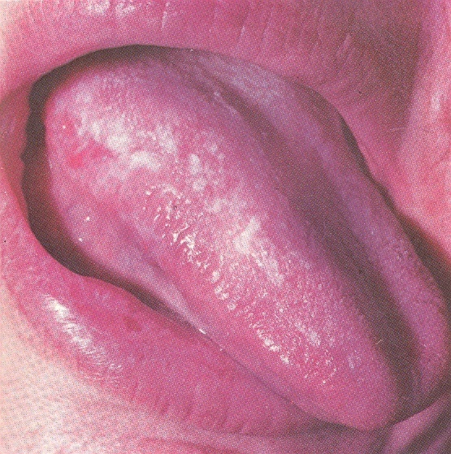
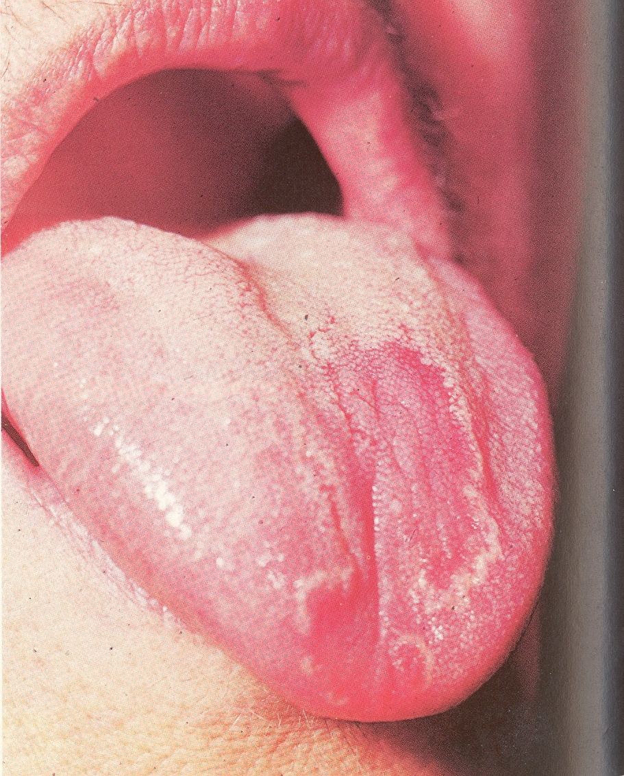
Красный плоский лишай

Slide 62
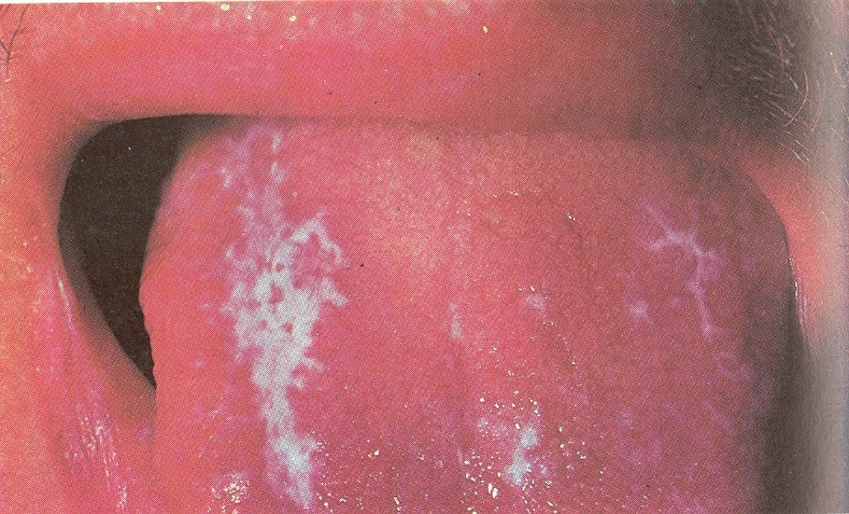
Красный плоский лишай

Slide 63
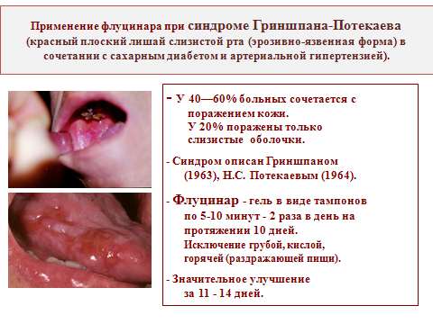

Slide 64
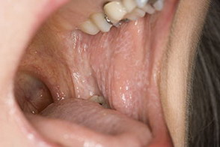
Красная волчанка

Slide 65
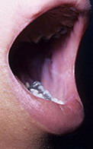
Красная волчанка

Slide 66
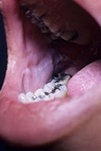
Красная волчанка

Slide 67
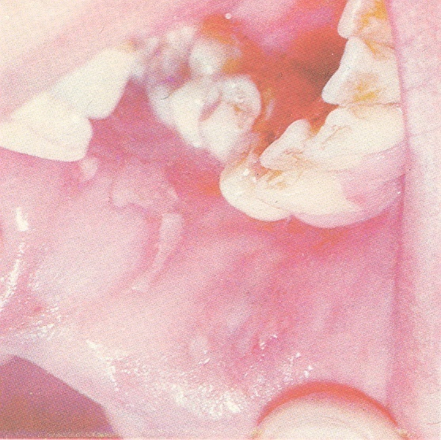
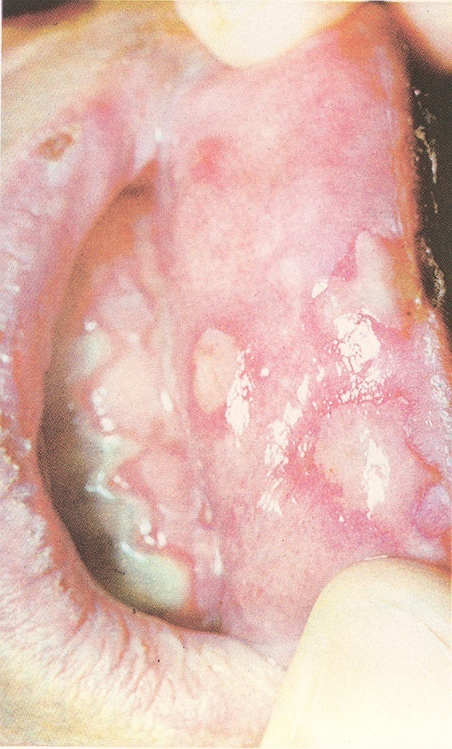
Многоформная экссудативная эритема

Slide 68
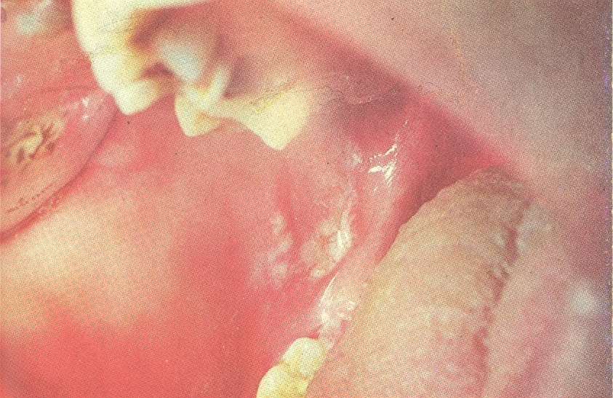
Псориаз, поражение слизистой оболочки полости рта

Slide 69
Кожный рог
Участок ограниченной гиперплазии эпителия с огромным гиперкератозом, который клинически имеет вид более или менее выраженного выступа. Чаще на нижней губе у людей старше 60 лет. В ряде случаев образуется на фоне лейкоплакии.
Лечение: удаление в пределах здоровых тканей.
Чаще имеется один рог, но может быть два и более. В ряде случаев кожный рог образуется на фоне лейкоплакии, туберкулёзной волчанки, на рубцах и пр.

Slide 70
Клиника
Резко ограниченный очаг диаметром до 1 см. От этого основания отходит рог конусообразной формы, высота которого на губе не более 1 см. Рог имеет грязно-серый или коричневато-серый цвет, плотную консистенцию, спаян со своим основанием, которое иногда немного приподнято над окружающей красной каймой.
Течение – хроническое, процесс может длиться годами, но в любой момент может наступить озлокачествление. Его следует заподозрить при появлении воспаления вокруг кожного рога, уплотнении его основания и внезапном усилении интенсивности ороговения, но окончательное решение принимают только после гистологического исследования.
Лечение Кожный рог удаляют в пределах здоровых тканей с последующим гистологическим исследованием.

Slide 71
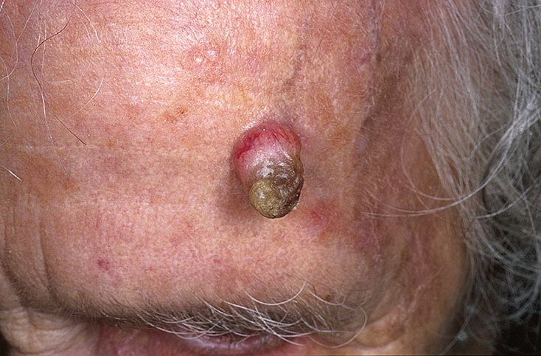
Кожный рог

Slide 72
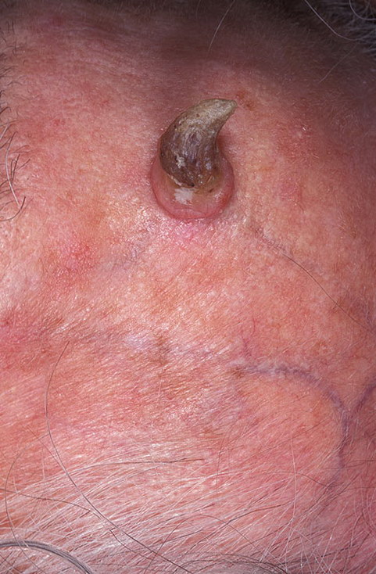
Кожный рог

Slide 73
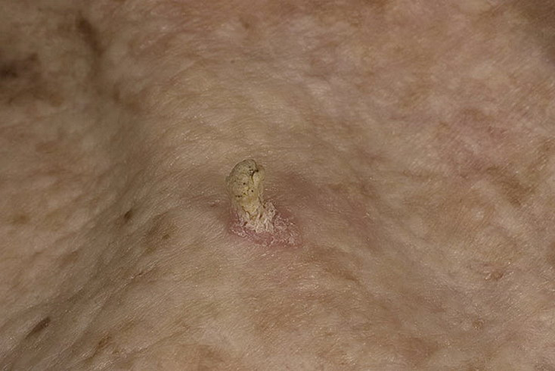
Кожный рог

Slide 74
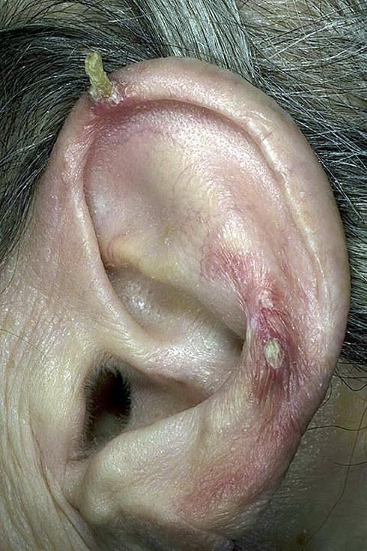
Кожный рог

Slide 75
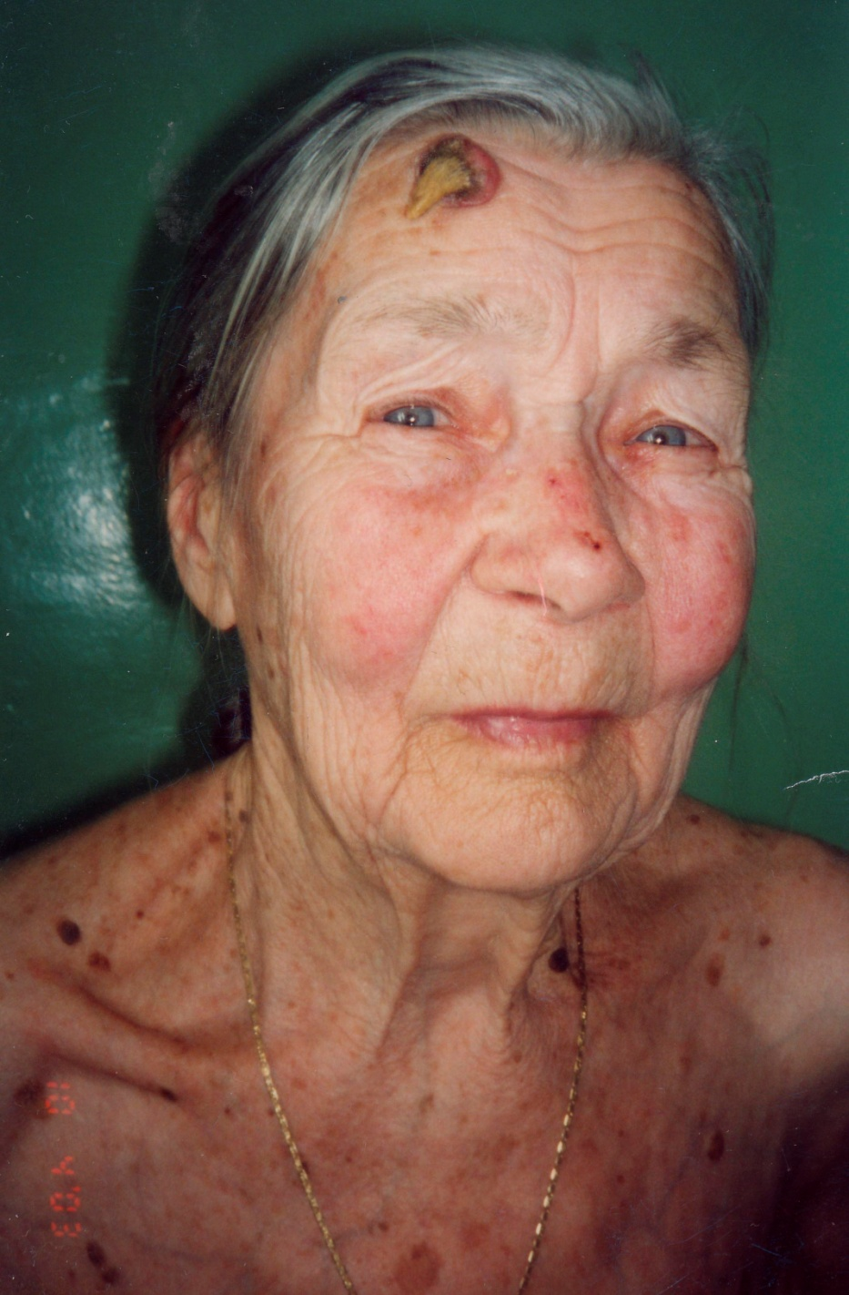
Кожный рог

Slide 76
Кератоакантома
Быстро развивающаяся и спонтанно регрессирующая эпидермальная доброкачественная опухоль, которая относительно часто озлокачествляется. На красной кайме губ локализуется не часто, на слизистой оболочке рта не встречается, очень редко образуется на языке.
Клиника. Начинается с образования на губе или языке серовато-красного плотного полушаровидного узелка с небольшим воронкообразным углублением в центре. В течение месяца узелок достигаетразмера примерно
2,5 х 1см. Кератоакантома не спаяна с подлежащими тканями, подвижна, почти безболезненна. Возможны два исхода: через 6-8 мес. она спонтанно регрессирует, оставляя рубчик, либо трансформируется в рак. Некоторые авторы считают, что с самого начала имелся рак, протекавший по типу кератоакантомы.

Slide 77
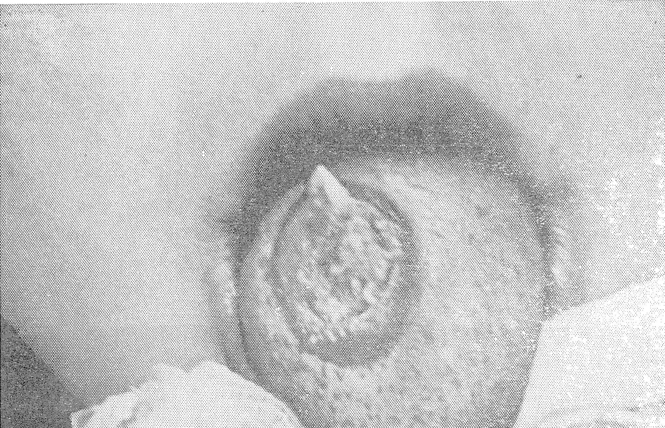
Кератоакантома на языке

Slide 78
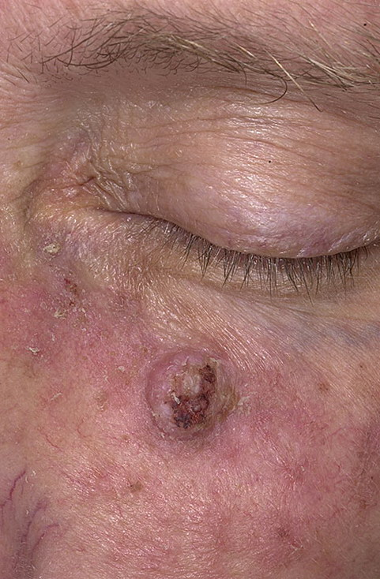
Кератоакантома

Slide 79
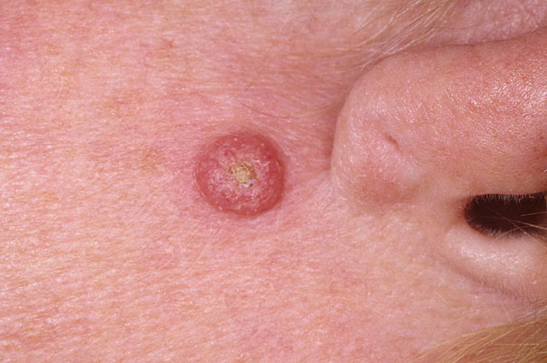
Кератоакантома

Slide 80
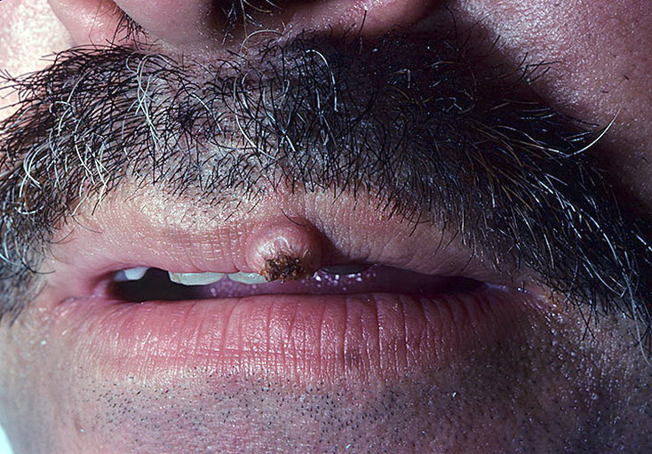
Кератоакантома

Slide 81
Гистология
Резко ограниченная эпителиальная опухоль с большой роговой пробкой. Неравномерный акантоз, часто с явлениями дискомплексации и атипии. Иногда имеется псевдоэпителиальная гиперплазия.
Диагностика. Типичная клиническая картина и быстрый рост. Имеет характерное воронкообразное углубление в центре, заполненное легко удаляющимися роговыми массами. Трудно отличить от экзофитной формы рака.
Лечение – хирургическое.

Slide 82
Пигментная ксеродерма
Генетически детерминированное заболевание, передаётся аутосомным геном. Большей частью носит семейный характер. Болезнь встречается чаще при близкородственных браках и вообще в изолятах - географических, национальных, религиозных и т. д. Механизм возникновения своеобразной сенсибилизации к ультрафиолетовым лучам при пигментной ксеродерме пока не ясен. Мнение об увеличении фотодинамических субстанций в организме больных пигментной ксеродермой большинством дерматологов не поддерживается и порфирина у большинства больных не находили. По мнению ряда исследователей в основе пигментной ксеродермы лежит отсутствие или недостаточность в клетках (фибробластах) больных фермента
УФ-эндонуклеазы, участвующего в репарации ДНК, повреждённой ультрафиолетовыми лучами.

Slide 83
Клиника
Заболевание поражает оба пола, хотя некоторые дерматологи считают, что среди девочек оно встречается чаще. Первые симптомы более чем у 75% больных появляются между 6 месяцами и тремя годами, но могут наблюдаться и в более старшем и даже в пожилом возрасте. С раннего детства наблюдается светобоязнь и повышенная фоточувствительность с образованием на открытых участках кожи после непродолжительной инсоляции красноватых пятен, на которых впоследствии и откладывается пигмент. На коже лица, шеи, кистей, разгибательных поверхностей предплечий появляются обильные пигментные пятна (в виде веснушек) тёмно- и светло-коричневого цвета, неправильных очертаний, диаметром 0,1-0,5 см, а также мелкие плоские папулы желтоватого цвета, едва выступающие над поверхностью кожи.

Slide 84
Клиника
Затем кожа начинает шелушиться, пигментированные места сморщиваются и становятся атрофичными
(вторая стадия заболевания).
На коже носа, губ, на красной кайме - многочисленные телеангиэктазии. Наряду с пигментированными пятнами встречаются атрофические рубцы беловатого цвета и небольшие гиперкератотические очаги. Развивается микростомия зa счёт атрофии и рубцовых изменений нижней губы, красная кайма которой истончена; на губах - трещины.

Slide 85
Клиника
В общем поражённая кожа сухая, истончённая, местами напряжена, натянута, не собирается в складки. Атрофические изменения нередко ведут к различным обезображиваниям: эктропиону, истончению ушей и кончика носа, атрезии отверстий рта и носа. Телеангиэктазии и ангиомы, помимо кожи, наблюдаются на языке, слизистой ротовой полости.
Помимо кожи, у 80-85% больных поражаются глаза - конъюнктивит, кератит, поражение радужной оболочки (гиперпигментация, атрофия края зрачка и стромы) и роговицы глаз, что приводит к снижению зрения, почти всегда поражается кожа век. На веках могут быть дисхромии, телеангиэктазии, гиперкератозы и различные опухоли.

Slide 86
Клиника
В поздней, третьей стадии заболевания, кожа представляет картину преждевременной старческой дистрофии с возникновением бородавчатых разрастаний, которые зачастую раково перерождаются. Многие дерматологи относят пигментную ксеродерму в группу облигатных преканкрозов. Развитие злокачественных новообразований на местах пигментных и атрофических пятен происходит иногда уже в первые годы жизни, особенно же с 8-10-летнего возраста. Очень быстро опухоли распадаются, дают метастазы во внутренние органы и приводят к смерти.

Slide 87
Клиника
Появляющиеся опухоли имеют различный характер.
Чаще это базалиомы и спиналиомы, реже меланомы, саркомы, перителиомы, трихоэпителиомы, эндотелиомы, ангиосаркомы. Кератоакантома является необычным осложнением пигментной ксеродермы. Нередко у больных пигментной ксеродермой наблюдаются общие дистрофические изменения органов и тканей: синдактилия II-IV пальцев на стопах, дистрофия зубов, рост отстаёт от возрастной нормы на 10-25 см, тотальное отсутствие волос. Интеллект больных обычно не страдает, но описана особая форма пигментной ксеродермы - синдром
де Санктиса-Какионе (De Sanetis и Сасchione, 1932), характеризующаяся умственной отсталостью и другими неврологическими симптомами.

Slide 88
Гистопатология
В ранней стадии заболевания: гиперкератоз, истончение мальпигиевой сети с атрофией части эпидермальных отростков, отёк верхней части дермы, хронический воспалительный инфильтрат (преимущественно вокруг сосудов) в верхней части дермы, пятнистая меланиновая пигментация базального слоя с наличием меланофоров в верхней части дермы. Во второй стадии гиперкератоз и гиперпигментация усиливаются. Эпидермис в некоторых местах атрофичен, в других - акантотичен. Ядра некоторых эпителиальных клеток атипичны, сильнее окрашены, как при старческом кератозе. В верхней части дермы дегенеративные изменения коллагена и эластических волокон такого же характера, как при старческой дегенерации кожи.

Slide 89
В третьей (опухолевой) стадии - гистологическая картина рака. Электронно-микроскопические исследования показывают уплотнение, уменьшение кератиноцитов и их ядер, атипию ядрышек. Меланоциты также атипичны, с полиморфными меланосомами, крупные (гигантские) пигментные зёрна, гранулы в меланоцитах или кератиноцитах.

Slide 90
Лечение
Симптоматическое
Опухоли удаляются хирургически,
жидким азотом, лучами лазера.
Возможно применение 5-фторурацила. Больным рекомендуется избегать воздействия инсоляции, носить красные и жёлтые вуали, шляпы с широкими полями, смазывать кожу фотозащитными кремами и мазями. Имеются сообщения о благоприятном терапевтическом эффекте у больных пигментной ксеродермой от длительного (до года) приёма
ароматических ретиноидов.

Slide 91
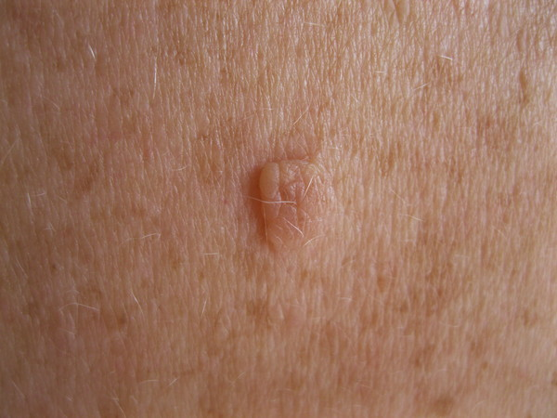
Пигментная ксеродерма

Slide 92
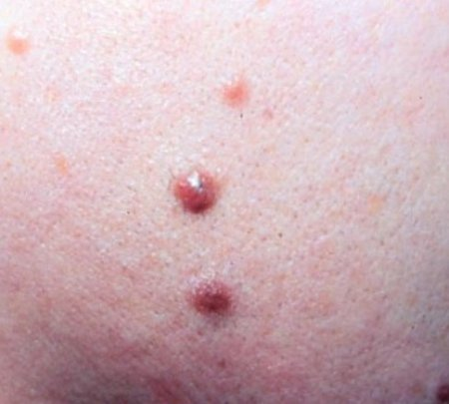
Пигментная
ксеродерма

Slide 93
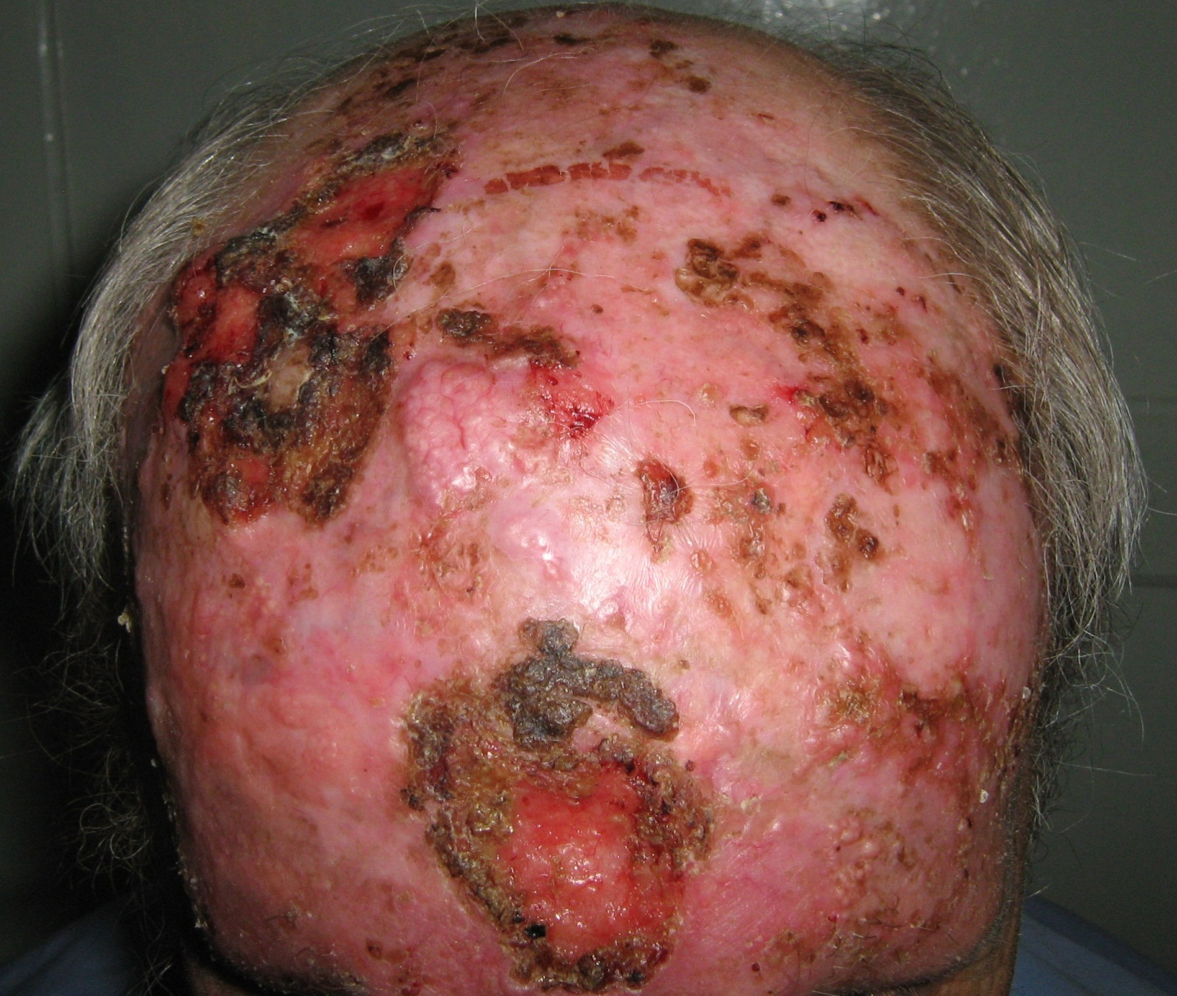
Множественные базалиомы после рентгенотерапии.
Трансформация в рак.

Slide 94
Профилактика
Самая надёжная профилактика рака заключается в устранении факторов, благоприятствующих появлению его, и в лечении предраковых состояний.
Необходимо
тщательно учитывать
предраковые заболевания кожи
и возможность их малигнизации,
шире пропагандировать профилактическое лечение предраковых заболеваний.

Slide 95
Профилактика
В профилактике предраковых заболеваний слизистой оболочки полости рта и красной каймы губ первостепенное значение имеют мероприятия, направленные на борьбу со старением организма, предупреждение и лечение желудочно-кишечной патологии, предупреждение и устранение всех видов травм губ и слизистой оболочки полости рта. Борьба с курением, радикальное лечение гландулярного хейлита, быстрая ликвидация герпеса и предупреждение его рецидивов, своевременное лечение хронических воспалительных процессов в области губ и полости рта, в том числе эрозивно-язвенных и гиперкератотических форм КПЛ и КВ, систематическая санация полости рта, профосмотры населения с целью выявления ранних изменений, санации и проведения санитарно-просветительной работы.

Slide 96
Профилактика
Важнейшим элементом профилактики рака является диспансерное наблюдение за больными с предраковыми заболеваниями. Это в первую очередь относится к больным с облигатными формами предрака губ и слизистой оболочки полости рта.
Три этапа системы диспансеризации таких больных, разработанной Е.Л.Мениным с соавт. (1977) :
1 – диспансерный отбор, 2 - диспансерный учёт,
3 – диспансерное лечение и наблюдение.
Такая система позволила осуществить эффективную терапию в группе активного лечения и своевременную диагностику рецидивов в группе наблюдения.

Slide 97
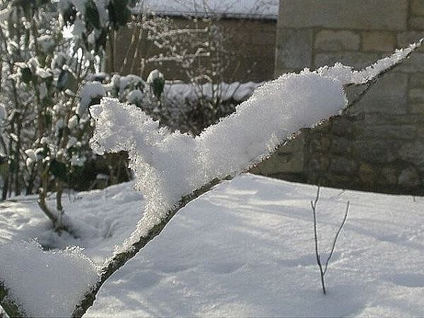
Благодарю за внимание!

